Slide 1

№9 орта мектебі
Сабақтың тақырыбы:
Бірлік және татулық
Мұғалім:Қанай Бибі Фатима
Талғатқызы

Slide 2
Сабақтың мақсаты:
• Ұлттық, дәстүр - салттар нәрінен сусындауына, тәлім - тәрбие, тағылымдарын адамгершілік қасиеттердің өнегелі үлгісі ретінде бойына еркін сіңіруіне мүмкіндік туғызу
• Еліміздің дамуына барша ұлт пен ұлыс өкілдерінің бірге үлес қосуына ықпал ету
• Ел бірлігін қамтамасыз етуде демократиялық, зайырлы, құқықтық және әлеуметтік мемлекетті құрудың маңыздылығын ұғындыру.

Slide 3
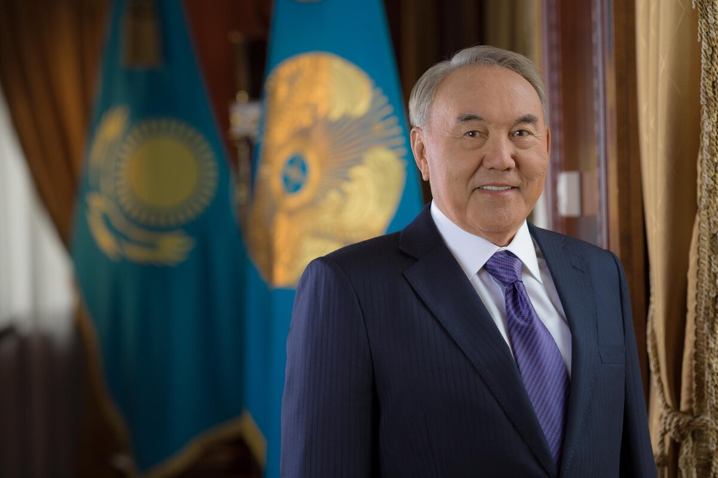
«Қазақстанның елдігі асқан, ерлігі тасқан, кемел де келісті елге айналуына бізден – қазақтардан артық мүдделі кім бар?! Бірлігі берекелі, тірлігі мерекелі, ынтымағы жарасқан елдің ғана ырысы мен табысы мол болмақ»
Нұрсұлтан Әбішұлы

Slide 4
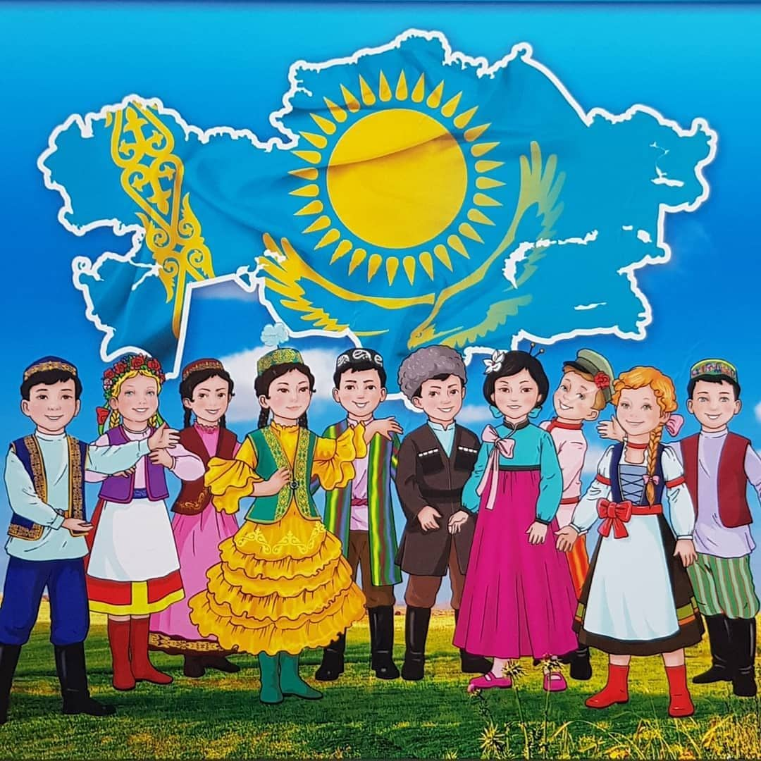

Slide 5
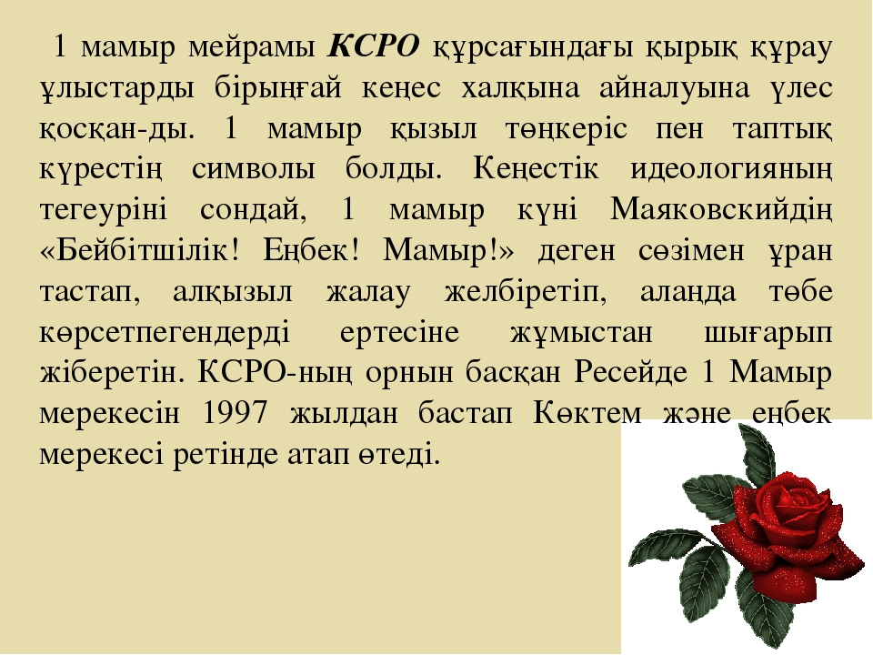

Slide 6
«Бірлігі жоқ ел тозады, бірлігі күшті ел озады» дейді қазақ мақалы.қазақстан – көп ұлтты мемлекет. Біздің елімізде 130-ден астам ұлттар тұрады: ұйғыр, қырғыз, түрікмен, шешен, беларус, украин, чуваш, азербайжан, өзбек, тәжік т. б. Біз олармен татумыз, доспыз және бір-бірімізбен қоян-қолтық араласып, өмір сүрудеміз.
Еліміздегі қауіпсіздік, тыныштық, татулық, бірлік - халқымыздың әл-ауқаты жақсаруының, ел экономикасының өрге басуының аса маңызды факторының бірі болып табылатынын түсінуге тиіспіз. Осыған орай ҚР-ның Президенті 1995 жылы Қазақстан халқы Ассамблеясын құрды. Ассамблеяның құрамына 33 ұлттың өкілдері саналатын 320 адам енді. Ассамблеяның бастауымен Қазақстанда 621-ге жуық этно-мәдени ұйымдар, оның ішінде «Қазақ тілі», «Русская община» мәдени орталығы «Стоки» мәдени ағарту қоғамы республикалық театр мәдени орталығы Қазақстан немістерінің кеңесі, өзбек, қырғыз, украин, грек, поляк, чех, венгр, күрт, ұқытай мәдени орталықтары жұмыс істеуде.
Қазақ және орыс тілді БАҚ қоспағанда 11 тілде газет- журналдар шығарылып, 8 тілде радио бағдарламалар мен 7 тілде телебағдарламаларжұмыс істейді. Бүгінгі таңда елімізде сабақтар түгелдей өзбек, тәжік, ұйғыр және украин тілдерінде жүргізілетін 88 мектеп бар. 108 мектепте 22 этностық ұлттық тілдері таңдау пәні ретінде оқытылады. Сонымен қатар, 195 арнайы мамандандырылған лингвистикалық орталықтарда 30 этностық тілін оқып-үйренуге жағдай жасалған.
Қазақ, орыс театрларын қоспағанда отанымызда : неміс, өзбек, ұйғыр театрлары жұмыс істейді. Осының бәрі ынтымақ пен бірліктің белгісі емес пе?
Ел Президенті Нұрсұлтан Әбішұлы Назарбаев 2009 жылы 26 қазанда болып өткен Қазақстан халқы Ассамблеясы 15 сессиясында сөйлеген сөзінде: «Ассамблея – еліміздегі бірлік пен келісімнің киелі бесігі, татулық пен тұрақтылықтың құтты шаңырағы. Ол еліміздегі этносаралық қарым-қатынасты дамытудың іргелі, интитутына, татулықпен пен сыйластықтың берекелі бекетіне айналды» -деп атап көрсетті.

Slide 7
Қортынды
Қазақстан Республикасында қазіргі таңда 130 - дан астам ұлттар мен ұлыстар мекендейді. Тарих көшінің белгілі бір кезеңінде тағдыр тауқыметін арқалап, солақай саясаттың құрбанына айналып, елімізге келіп қоныстанған ұлттар мен ұлыстар үшін қазақ жері киелі алтын бесікке айналды. Ұлтаралық татулық арқасында бүгінде ел тыныш, жұрт аман. Осы берекеміз бұзылмағай. Қазақстанда тұратын барша ұлт арасындағы айнымас достыққа сызат түспесе екен.

Slide 8
1-тапсырма. Оқылым тапсырмасы
Хроника.
Үлгі:
Қазақстанда 130-дан астам ұлт өкілдері өмір сүреді.
Дескриптор:
1.Нақты мәліметтер береді;
2.Сандық көрсеткіштерді қолданады;
3.Кім? Қайда? Қашан? деген сұрақтарға жауап береді.

Slide 9
2-тапсырма. Жазылым тапсырмасы
Берілген тақырыптарға сай очерк жазады.
Очерк - деген шынайы адамдар мен шынайы өмір суреттелетін көркем әдеби әрі деректі шығарма.
Дескриптор:
1.Тақырыпқа сай ойды ашады;
2.Көркемдегіш құралдарды тиімді пайдаланады;
3.Өмірмен байланыстырады.

